Slide 1
SEMPLICITÀ, DISCREZIONE E PRATICITÀ
Carlo Bettocchi, MD, FECSM
University of Bari, Italy

Slide 2
TERAPIA DELLA DE fino al 1998
Papaverina
Fentolamina
Yohimbina
Vacuum Erection Devices
PGE1 intracavernose

Slide 3
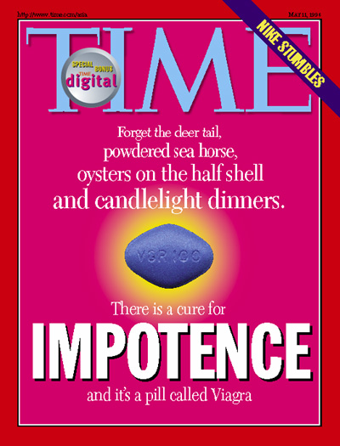
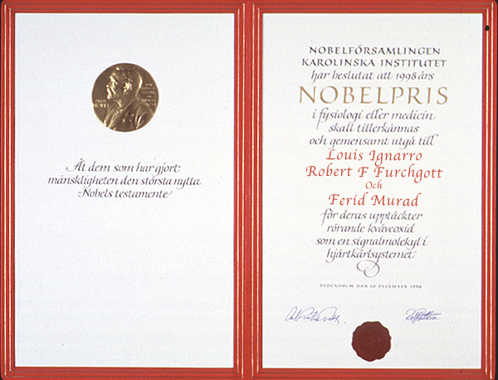

Slide 4
PDE5i
Fin dalla sua introduzione nel 1998, il sildenafil citrato (Viagra) ha dimostrato la sua efficacia nel trattamento della DE
Il meccanismo d’azione consiste nella inibizione selettiva della PDE5
I PDE5i rappresentano la prima scelta terapeutica della DE nelle linee guida EAU
Rosen RC, Fisher WA, Eardley I, et al. The multinational Men’s Attitudes to Life Events and Sexuality (MALES) study: I. Prevalence of erectile dysfunction and related health concerns in the general population. Curr Med Res Opin. 2004;20:607–617.

Slide 5
DIAGNOSI DI DE 1994-2000
Scott-Levin, Diag 6078, Other Disorders of the Penis
Storicamente, la DE è sempre stata una patologia “difficile da ammettere” per il paziente
Tuttavia, a partire dalla commercializzazione del sildenafil nel 1998, questo è stato prescritto a 23 milioni di pazienti nel mondo nei 7 anni successivi
Smith-Harrison et al., Transl Androl Urol 2016;5(2):181-186

Slide 6
TERAPIA DELLA DE oggi…
Papaverina
Fentolamina
Yohimbina
Vacuum Erection Devices
PGE1 intracavernose
PDE5i
Sildenafil
Tadalafil
Vardenafil
Avanafil
PGE1 intrauretrali

Slide 7
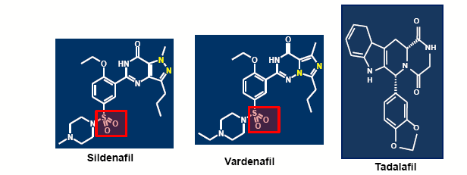
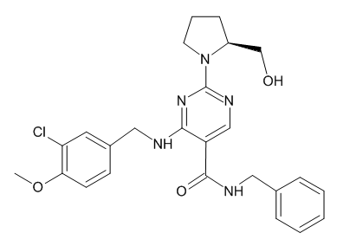
STRUTTURA CHIMICA DEI PDE5i
Avanafil
Kedia et al. Ther Adv Urol 2013

Slide 8
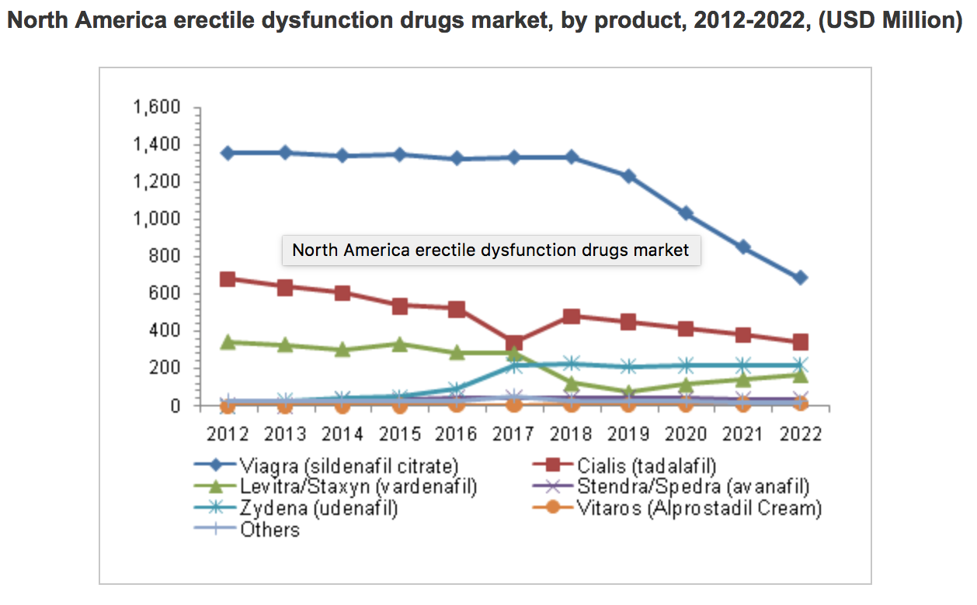
PDE5i – QUOTE DI MERCATO
Il Viagra costituisce ancora circa il 45% del mercato USA dei PDE5i, ma ci si aspetta che diminuisca fino al 29% entro il 2022 a causa della scadenza del brevetto
A seguire si posizionano il Cialis e il Levitra
Alcuni farmaci (udenafil) sono attualmente disponibili solo fuori Europa
Il Vitaros (a somministrazione intrauretrale) è il meno utilizzato
http://www.grandviewresearch.com/industry-analysis/erectile-dysfunction-drugs-market

Slide 9
SILDENAFIL
Il primo PDE5i: messo sul mercato nel 1998
Effetti collaterali (11-18% pz):
      Rinite
      Dispepsia
      Cefalea
      Flushing
      Disturbi visivi
Disponibile in formati da 25, 50, e 100 mg
Efficace in 30 minuti
Emivita plasmatica di 3–5 ore
69% dei pz raggiunge con successo l’erezione
Risposta ottimale con il formato da 100 mg
Smith-Harrison LI et al., The devil is in the details: an analysis of the subtleties between phosphodiesterase inhibitors for erectile dysfunction. Transl Androl Urol 2016;5(2):181-186

Slide 10
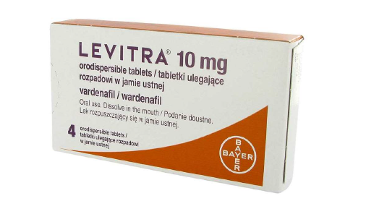
VARDENAFIL
COMPRESSE
Sul mercato dal 2003
Formato: 10 and 20 mg
Emivita plasmatica media: 4.2 ore
Efficace nell’80.5% dei pz
Profilo di sicurezza simile al sildenafil con meno effetti collaterali sulla vista
ORODISPERSIBILE
Sul mercato dal 2011
Incremento della biodisponibilità del 21-27% rispetto alle compresse
Cmax simile fra le due formulazioni
Heinig R, et al. Pharmacokinetics of a new orodispersible tablet formulation of vardenafil: results of three clinical trials. Clin Drug Investig. 2011;31(1):27-41.
Smith-Harrison LI et al., The devil is in the details: an analysis of the subtleties between phosphodiesterase inhibitors for erectile dysfunction. Transl Androl Urol 2016;5(2):181-186

Slide 11
TADALAFIL
AL BISOGNO (onD)
Sul mercato dal 2003
Dose consigliata: 10 o 20 mg
Efficace nell’81% dei pz
Blandi effetti collaterali (cross-reazioni con PDE11):
      Cefalea
      Dispepsia
      Lombalgia
      Mialgia
La maggior durata d’azione (24–36 ore)
QUOTIDIANO (OaD)
L’unico PDE5 approvato per la terapia cronica della DE
Dose consigliata: 5 mg
Miglioramento dei parametri urodinamici e dell’IPSS score nei pz affetti da DE con LUTS e/o IPB
Dimostrata efficacia anche in pz con comorbilità importanti (es. tabagismo, obesità)
Gacci, M., et al. Latest Evidence on the Use of Phosphodiesterase Type 5 Inhibitors for the Treatment of Lower Urinary Tract Symptoms Secondary to Benign Prostatic Hyperplasia. Eur Urol, 2016. 70: 124.
Smith-Harrison LI et al., The devil is in the details: an analysis of the subtleties between phosphodiesterase inhibitors for erectile dysfunction. Transl Androl Urol 2016;5(2):181-186

Slide 12
AVANAFIL
Sul mercato dal 2012
Il più selettivo verso le PDE5
Tempo di picco massimo: 10 minuti
Scarsissima percentuale di effetti collaterali (1.6–3.7%):
    Flushing
    Cefalea
PRILIGY
Inibitore selettivo della ricaptazione della serotonina short-acting
Approvato per il trattamento on-demand dell’eiaculazione precoce
Incrementa l’IELT di circa 3-4 volte
Buon profilo di sicurezza
Può essere associata ai PDE5i
McMahon, C.G., et al. Oral agents for the treatment of premature ejaculation: review of efficacy and safety in the context of the recent International Society for Sexual Medicine criteria for lifelong premature ejaculation. J Sex Med, 2011. 8: 2707.
Smith-Harrison LI et al., The devil is in the details: an analysis of the subtleties between phosphodiesterase inhibitors for erectile dysfunction. Transl Androl Urol 2016;5(2):181-186

Slide 13
Inibitori PDE5: controindicazioni
Controindicazioni comuni alla somministrazione degli inibitori della PDE5:
  Contemporanea assunzione di nitroderivati
  Condizioni cardiologiche che sconsigliano l’attività sessuale
  Ictus recente
  Infarto del miocardio recente
NB: Il rapporto sessuale comporta un aumento della domanda di ossigeno a livello cardiaco ma limitata a 3-5 equivalenti metabolici e per un breve periodo
Notes:
13
Sono controindicazioni riportate nelle schede tecniche di tutti gli inbitori della PDE5.

Slide 14
Scegliere un PDE5i
Se presi al bisogno, tutti I PDE5i hanno profili simili di efficacia e tollerabilità
Tuttavia, le differenze importanti si riscontrano nella farmacocinetica
Il paziente va:
interrogato sulle sue esigenze e quelle della partner,
informato sulle caratteristiche di ciascun farmaco
aiutato nella scelta di quello con il profilo farmacocinetico più adatto

Slide 15
Cosa dicono le linee guida?
La terapia di prima linea si basa sui PDE5i: sildenafil, tadalafil, vardenafil e avanafil
I PDE5i hanno buona efficacia e tollerabilità anche in alcune classi di pazienti a rischio (diabete mellito II)
Nessun algoritmo decisionale: la scelta è lasciata al medico e al suo paziente
Hatzimouratidis K, et al. Eur Urol. 2010;57(5):804-814.

Slide 16
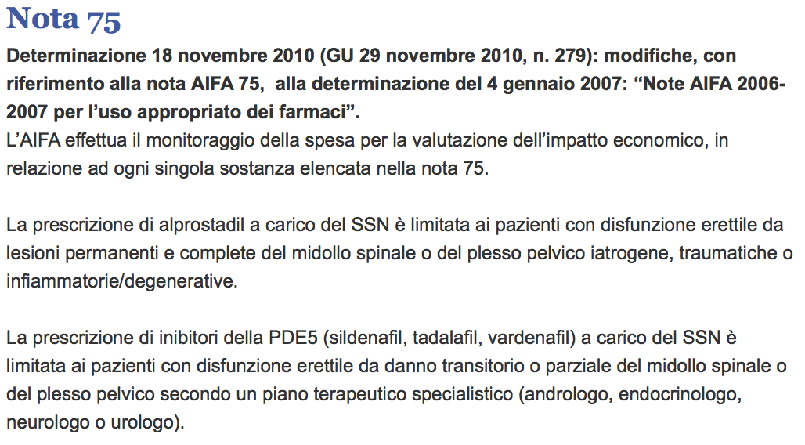

Slide 17
LIMITI DELLE ATTUALI TERAPIE CON PDE5i
Nonostante l’elevato tasso di efficacia e l’eccellente profilo di sicurezza,
Il 40-50% degli uomini indica che l’utilizzo dei PDE5i è inadeguato a ripristinare una vita sessuale “normale”
Il tasso di interruzione della terapia rimane elevato (30-80%)
Giuliano F, et al. Safety of sildenafil citrate: review of 67 double-blind placebo-controlled trials and the postmarketing safety database. Int J Clin Pract. 2010 Jan;64(2):240-55.

Slide 18
EUROPA 2011: nelle Big 5 europee, 22 milioni di maschi soffrono di qualche forma di DE (17%); solo il 48% ne ha parlato a un medico e solo il 32% di costoro (3.3 milioni) usa un PDE5i
TOTALE
125.5 M
(n=28,511)
Il 68% dei pazienti con DE non è soddisfatto delle terapie esistenti
e non usa farmaci
CON DE
21.7 M (17%)
(n=5,184)
HANNO
CONSULTATO UN
MEDICO
10.4 M (48%)
(n=2,465)
SENZA DE
98.6 M (79%)
(n=22,182)
HANNO USATO UN PDE5i
7.1 M (68%)
(n=1,717)
NON HANNO
CONSULTATO UN
MEDICO
11.3 M (52%)
(n=2,702)
IL PDE5I è STATO PRES-
CRITTO, MA NON USATO
926 K (9%)
(n=205)
CLASSIFICAZIONE:
Negli ultimi 6 mesi hai avuto difficoltà a ottenere/mantenere l‘erezione?
1 – assolutamente no
2
3
4
5 – è stato un grande problema
UTILIZZATORI
DI PDE5i
3.3 M (32%)
(n=788)
Nè PRESCRIZIONE
Nè UTILIZZO DI PDE5i
2.4 M (23%)
(n=534)
NON UTILIZ-
ZATORI DI PDE5i
7.1 M (68%)
(n=1,668)
TRATTATI IN PRECEDENZA
3.8 M (53%) (n=929)
MAI TRATTATI
3.3 M (47%) (n=739)
Notes:
NB: M sta per milione e K sta per migliaia (si tratta di una proiezione sulla popolazione delle 5 nazioni, basata sui dati reali censiti)

Slide 19
1) QUANTI PAZIENTI CESSANO DI ASSUMERE LA TERAPIA?
Il tasso medio di interruzione della terapia con PDE5i è di 4% al mese (circa il 50% dopo un anno)
Il tasso di interruzione è alto nelle popolazioni di studi open label, ma è probabilmente anche più alto nella popolazione generale
Solo il 33% degli uomini che consultano uno specialista per la DE è soddisfatto della terapia
Padma-Nathan H et al Urology 2002;60:67–90. Fisher WA et al. J Sex Med 2004;1:150–60.
Klotz T et al. Int J Impot Res 2005;17:2–4. McCullough AR et al. Urology 2002;60:28–38.
Ansong KS et al. Urology 1998;52:834–7. Gruenwald I et al. Eur Urol 2006;50:134–40

Slide 20
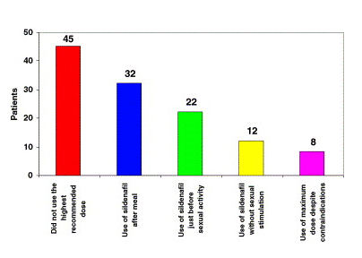
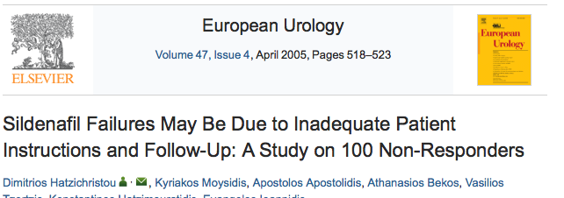
2) PERCHÉ È IMPORTANTE EDUCARE I PAZIENTI AL CORRETTO UTILIZZO DEI PDE5i?
Nella pratica clinica è possibile imbattersi in pazienti apparentemente non-responders, ma prima di ritenerli tali sarebbe bene assicurarsi che stiano utilizzando correttamente il farmaco

Slide 21
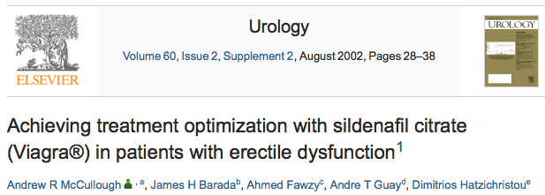
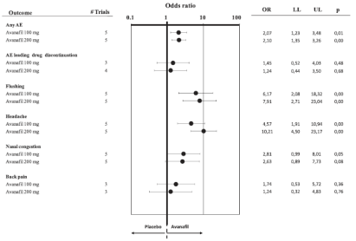
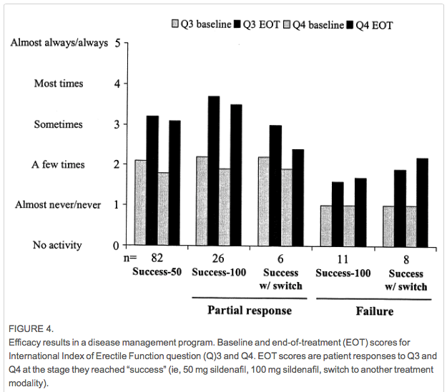
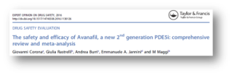
3) QUALE DOSAGGIO, FRA I TANTI DISPONIBILI, DOBBIAMO PREFERIRE PER OTTENERE IL MIGLIOR RISULTATO?
Per tutti i PDE5i il dosaggio da preferire è tendenzialmente quello massimale, perché garantisce la migliore efficacia senza rilevanti incrementi nella frequenza di effetti collaterali

Slide 22
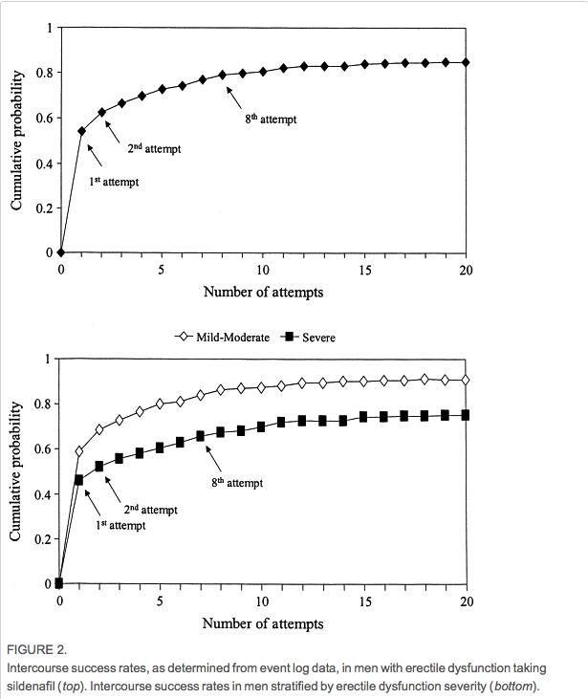
4) DOPO QUANTE ASSUNZIONI POSSIAMO ESSERE SICURI DI AVER RAGGIUNTO L’EFFETTO OTTIMALE?

Slide 23
ALTRI LIMITI DEI PDE5i
La formulazione in compresse può presentare difficoltà che limitano la compliance del paziente:
Difficoltà nella deglutizione (per xerostomia o disfagia)
Necessità di assumere acqua
Interazioni con il cibo
Inizio dell’effetto notevolmente ritardato rispetto all’assunzione
Bruzziches R, et al. An update on pharmacological treatment of erectile dysfunction with phosphodiesterase type 5 inhibitors. Expert Opin Pharmacother. 2013 Jul;14(10):1333-44

Slide 24
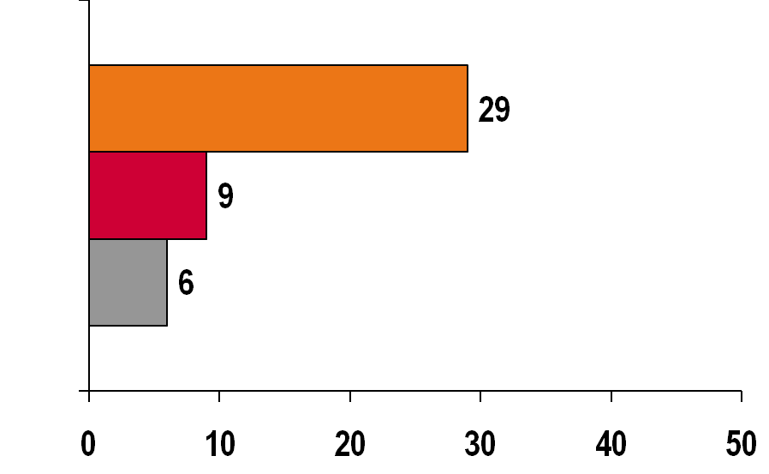
ALTRI LIMITI DEI PDE5i
In definitiva, il 40% dei pz ritiene che le terapie con PDE5i siano “scomode”:
Mancanza di spontaneità
Difficoltà di utilizzo
Lento inizio dell’effetto
Pz in terapia con PDE5i (%)
Perelman M & Edwards D, J Men’s Health 2010;7:325

Slide 25
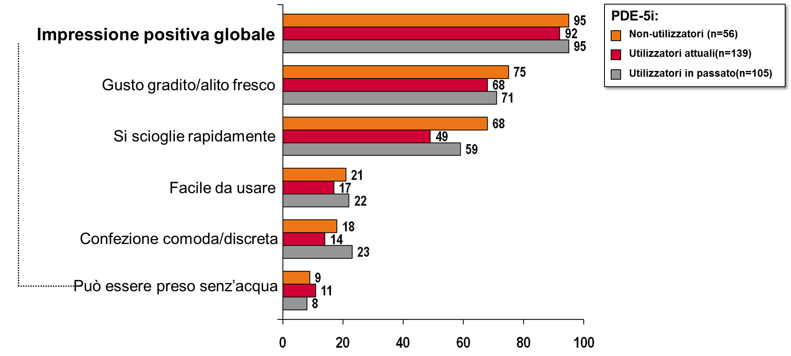
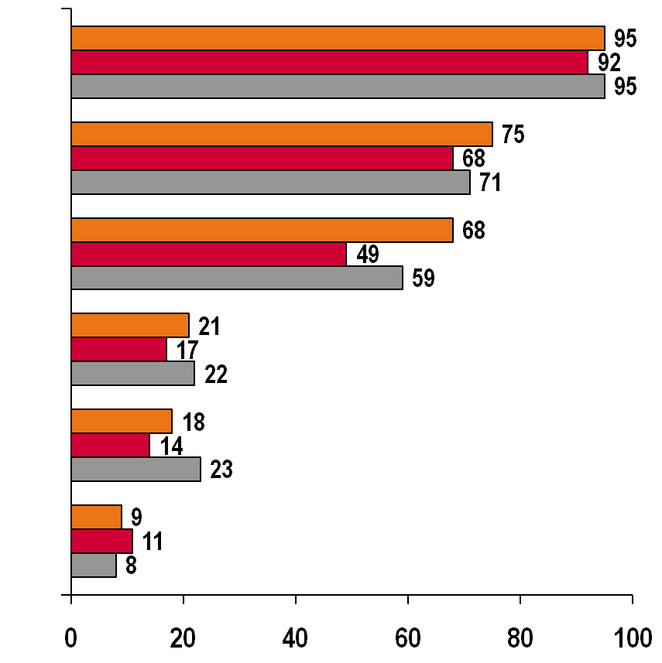
Valutazione da parte del paziente
di una formulazione orodispersibile
Impressione positiva globale
Oltre il 90% ha un’impressione positiva della formulazione placebo di Levitra® Orodispersibile
Gusto gradito/alito fresco
i-PDE5:
Si scioglie rapidamente
Non-utilizzatori (n=56)
Utilizzatori attuali (n=139)
Utilizzatori in passato (n=105)
Facile da usare
Confezione comoda/discreta
Può essere preso senz’acqua
Pazienti (%)
Risposte multiple possibili
Perelman M & Edwards D. J Men’s Health 2010; 7: 325.

Slide 26
FILM OROSOLUBILE
Recenti studi hanno condotto alla messa a punto di una formulazione alternativa,
il film orosolubile
Si tratta di pellicole a strato singolo o multiplo che si dissolvono nel giro di minuti una volta poggiate sulla lingua in presenza di una minima quantità di saliva
Radicioni M et al. Bioequivalence study of a new sildenafil 100 mg orodispersible film compared to the conventional film-coated 100 mg tablet administered to healthy male volunteers. Drug Design, development and therapy 2017:11 1183-1192

Slide 27
FILM OROSOLUBILE
Dal punto di vista produttivo, i film orosolubili presentano svariati vantaggi rispetto alle tradizionali compresse:
Confezionamento: le compresse sono rigide e spesso fragili, il film è sottile e può essere anche piegato senza ripercussioni
Precisione di dosaggio: nessuna variazione nella quantità del principio attivo rispetto alle compresse
Economia: il processo produttivo di un film orosolubile è meno costoso
Radicioni M et al. Bioequivalence study of a new sildenafil 100 mg orodispersible film compared to the conventional film-coated 100 mg tablet administered to healthy male volunteers. Drug Design, development and therapy 2017:11 1183-1192

Slide 28
FILM OROSOLUBILE
Esperienze in altre aree terapeutiche hanno dimostrato che le formulazioni ODT sono preferite dal paziente
Studi condotti in pazienti con emicrania¹
- La preferenza per farmaco on demand orodispersibile è stata dell’ 83,5% verso 16,4% con pillole rivestite
- ORO è considerato più facile da prendere (86,1% vs 14,5%)
- ORO è considerato più comodo da assumere (86,1% vs 13,9%)
¹Dowson et al. Int J Cl Prac 2003: 57;573-6. ²Marquez-Contreras et al. Res Opin. 2008 ; 24: 569-76

Slide 29
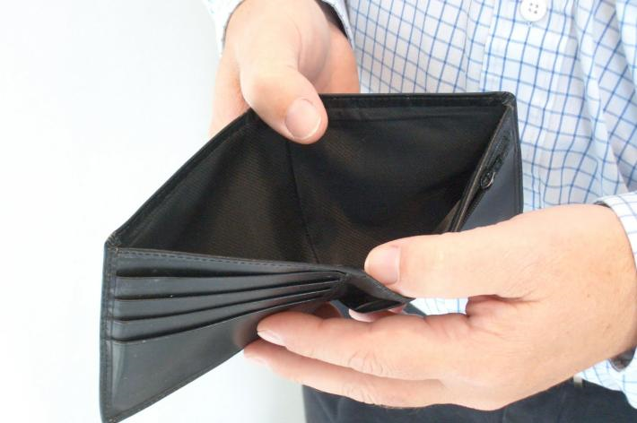
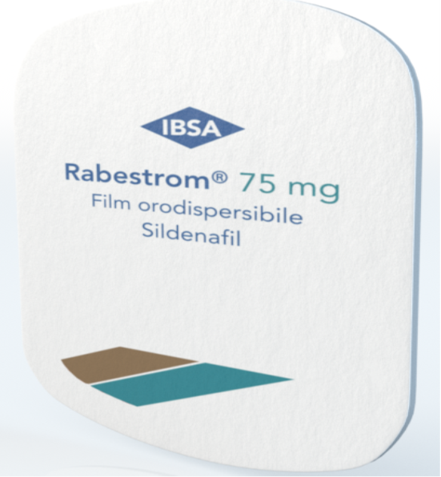
FILM OROSOLUBILE
4 su 5 pazienti preferiscono dunque la formulazione orodispersibile
alle forme tradizionali in compresse solide
Compliance: notevolmente migliorata dalla facilità di assunzione
Palatabilità: la formulazione orodispersibile consente di aggiungere eccipienti dal sapore gradevole
Praticità di trasporto: confezionamento sottile, tascabile, pronto all’uso
Discrezione: gesto molto meno evidente rispetto alla assunzione di una compressa
Kathpalia H, et al. An introduction to fast dissolving oral thin film drug delivery systems: a review. Curr Drug Deliver. 2013;10(6): 667-684.
Radicioni M et al. Bioequivalence study of a new sildenafil 100 mg orodispersible film compared to the conventional film-coated 100 mg tablet administered to healthy male volunteers. Drug Design, development and therapy 2017:11 1183-1192

Slide 30
FILM OROSOLUBILE
Dal punto di vista farmacologico i film orodispersibili presentano
caratteristiche notevolmente positive:
Biodisponibilità: l’assorbimento avviene direttamente tramite le mucose, bypassando il circolo epatico
Rapidità d’azione: non essendoci effetto “di primo passaggio” epatico, l’effetto inizia prima
Bioequivalenza: la nuova formulazione non presenta alcuna differenza farmacocinetica peggiorativa rispetto alle compresse
Radicioni M et al. Bioequivalence study of a new sildenafil 100 mg orodispersible film compared to the conventional film-coated 100 mg tablet administered to healthy male volunteers. Drug Design, development and therapy 2017:11 1183-1192

Slide 31
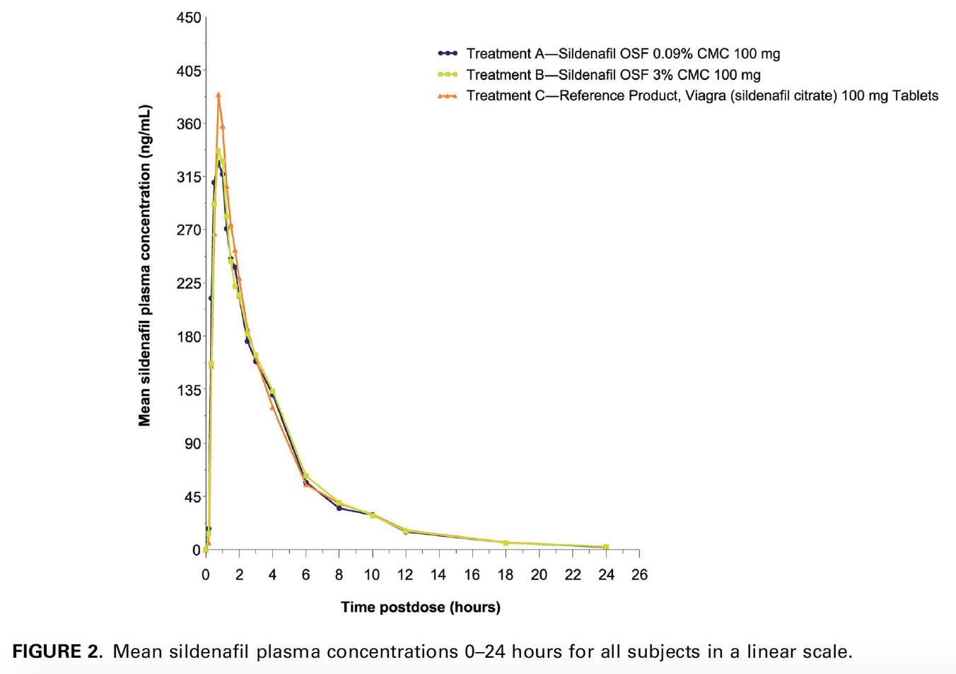
Bioequivalence of 2 formulations of Sildenafil Oral Soluble Film 100 mg and sildenafil citrate (Viagra) 100 mg oral tablets in healthy male volunteers
Eric Dadey, MonoSol Rx, LLC, Warren, NJ – USA
American Journal of Therapeutics 0, 1–8 (2015)
Studio randomizzato open-label su 18 volontari per confrontare due formulazioni orosolubili e la formulazione in compresse di sildenafil citrato da 100 mg
Il confronto statistico fra le AUC e le Cmax hanno dimostrato la bioequivalenza assoluta fra le compresse e i film orodispersibili

Slide 32
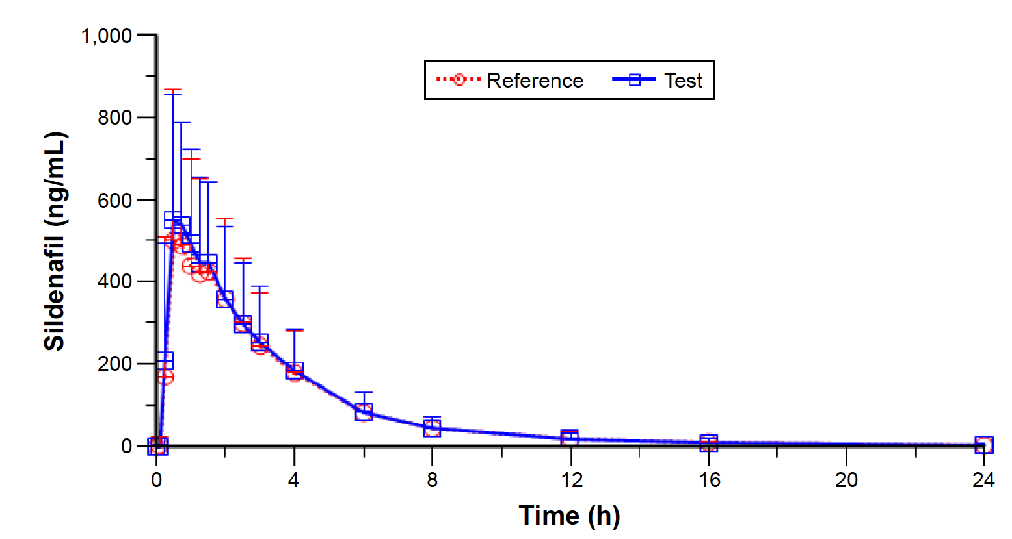
Bioequivalence study of a new sildenafil 100 mg orodispersible film compared to the conventional film-coated 100 mg tablet administered to healthy male volunteers
Milko Radicioni, Cross Research S.A, Switzerland
Drug design, development and therapy 2017:11 1183-1192
Studio randomizzato open label su 53 volontari per confrontare la formulazione orodispersibile vs compresse di sildenafil 100 mg
Nell’arco delle 24 ore le due formulazioni dimostrano un profilo farmacocinetico quasi identico, confermando quindi la bioequivalenza

Slide 33
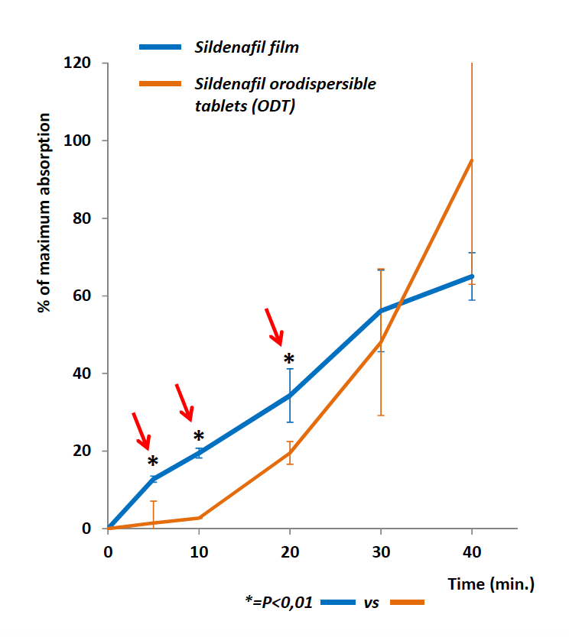
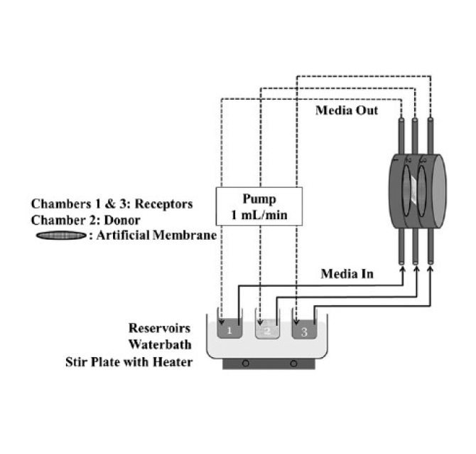
A biorelevant in vitro release/permeation system for oral transmucosal dosage forms
Poonam Delvadia, et al. Virginia Commonwealth University, USA
Int J Pharm. 2012 Jul 1;430(1-2):104-13.
Nuova metodica di laboratorio che consente di stimare correttamente in vitro dosaggi equivalenti di formulazioni diverse di uno stesso farmaco (compresse vs film)

Slide 34
SEMPLICITÀ
Si assume senza bisogno di acqua
DISCREZIONE
Ripristino di un atto sessuale sano e naturale
PRATICITÀ
Formulazione comodamente trasportabile ma equivalente alla compressa

Slide 35
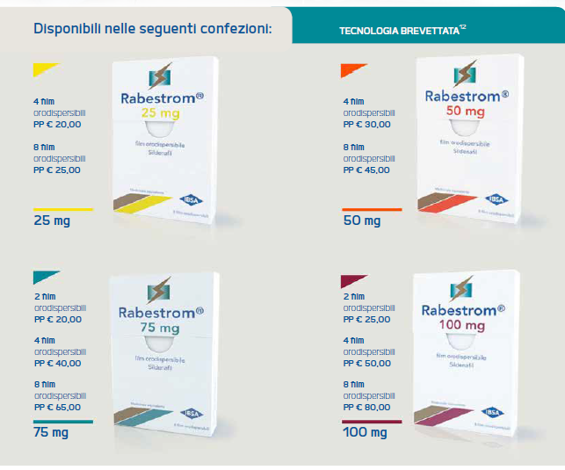

Slide 36
Corretta strategia Terapia DE
Trattare le patologie sottostanti, rimuovere i fattori di rischio, modificare gli stili di vita correlati con la DE
Conoscere le peculiarità di ogni PDE5i per poter proporre la giusta terapia per la giusta tipologia di paziente
Illustrare dettagliatamente le modalità di assunzione
Utilizzare dosaggi efficaci
Seguire il paziente con incontri programmati (follow-up)
Incoraggiare i pazienti a non abbandonare prematuramente la terapia

